Slide 1
壮
壮
丽
年
丽
年
70
70
奋斗新时代

Slide 2
70年披荆斩棘 70年风雨兼程

Slide 3
目 录
艰辛探索 铸就辉煌历程
一
CONTENTS
砥砺奋进 谱写壮丽史诗
二
深刻启示 引领前行之路
三

Slide 4
一
艰辛探索 铸就辉煌历程

Slide 5
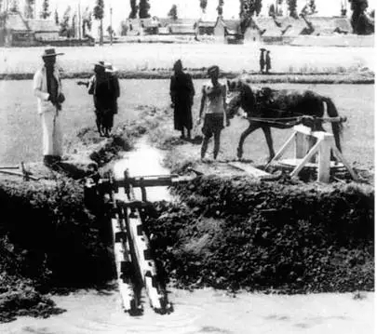
1.新中国成立前三十年，奠定根本政治前提和制度基础
5%
新中国成立之初，积贫积弱、封闭落后
100%
1950年，中国的国民生产总值相当于美国的5%左右

Slide 6
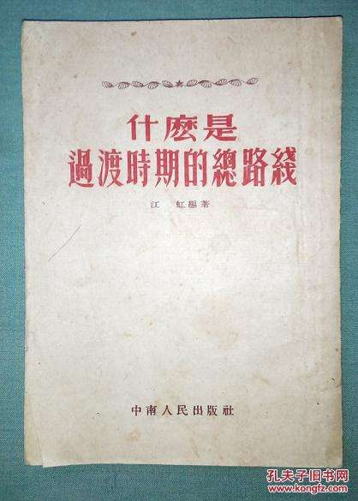
1.新中国成立前三十年，奠定根本政治前提和制度基础
过渡时期总路线
社会主义工业化
三大改造
资本主义
工商业
农业
手工业

Slide 7
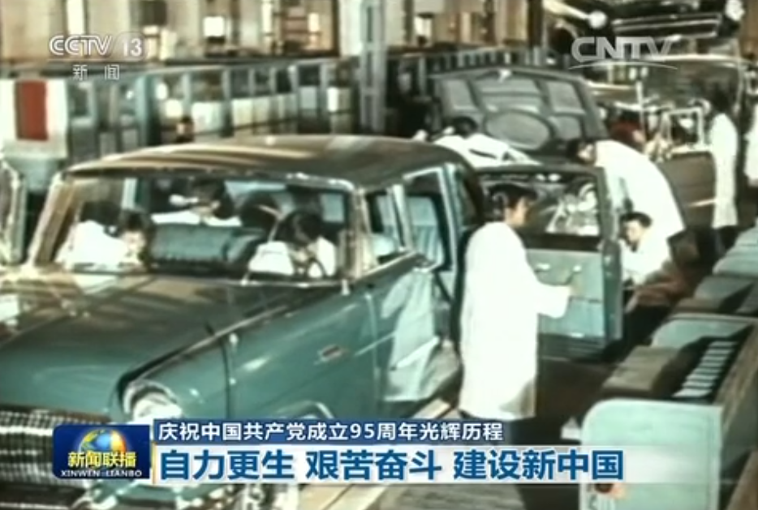
1.新中国成立前三十年，奠定根本政治前提和制度基础
“一五”期间，我国工业建设史上接连实现了许多具有历史意义的零的突破
第一座生产载重汽车的长春汽车制造厂
第一座制造大型机床的沈阳机床厂
第一座大批量生产电子管的北京电子管厂
第一座试制喷气式飞机的沈阳飞机制造厂

Slide 8
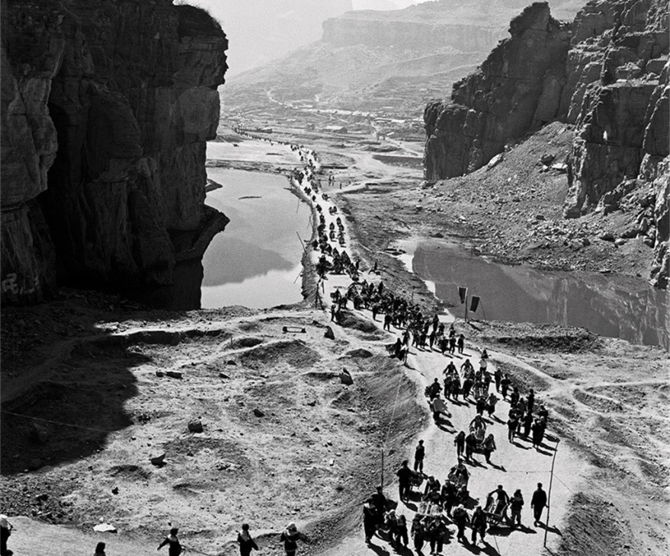
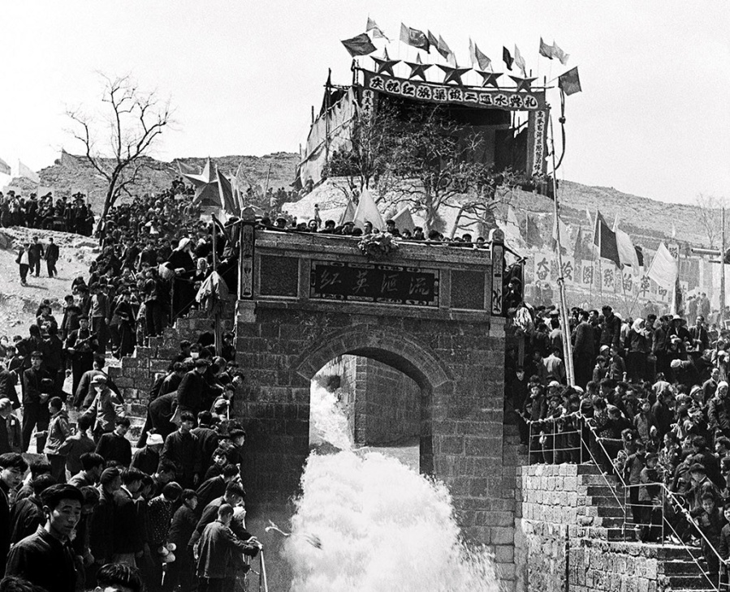
1.新中国成立前三十年，奠定根本政治前提和制度基础
大力推进农田水利建设
“人工天河”——红旗渠，位于河南省林州市。工程于1960年2月动工，至1969年7月支渠配套工程全面完成，历时近十年

Slide 9
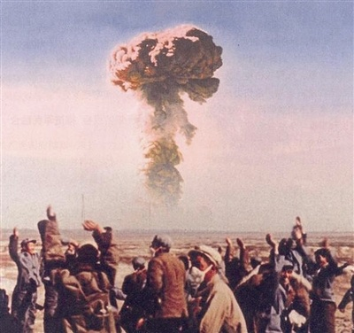
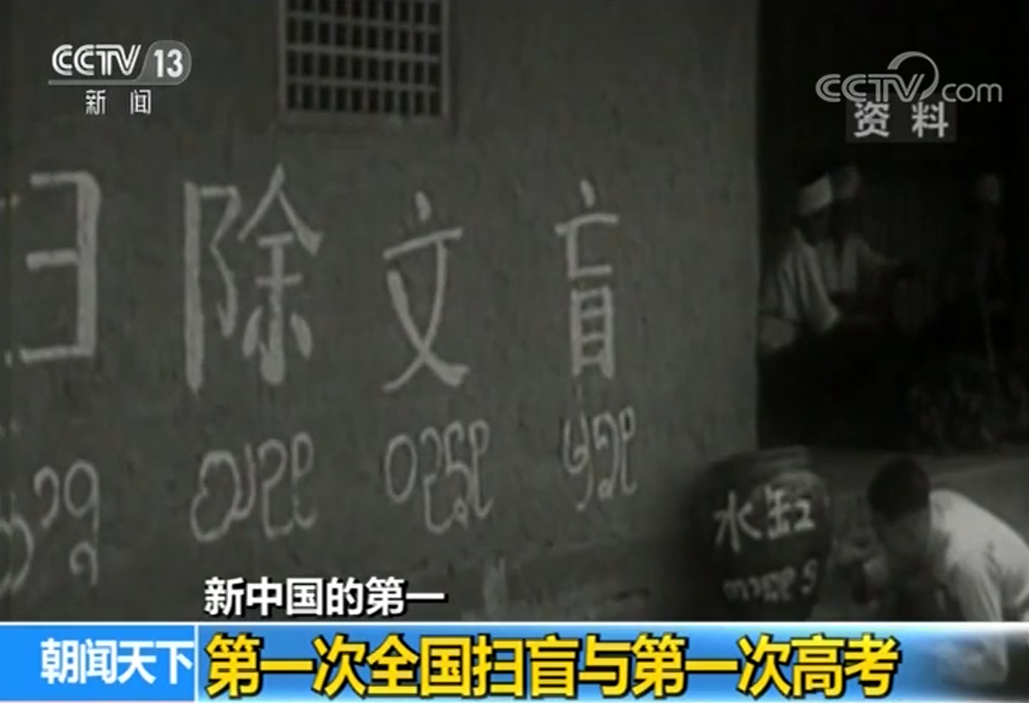
1.新中国成立前三十年，奠定根本政治前提和制度基础
发展教育和科学文化事业
提高人民的文化素质和健康水平
独立研制出“两弹一星”

Slide 10
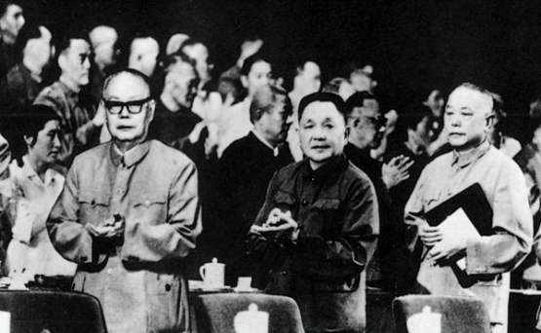
2.实行改革开放，开创、推进和发展中国特色社会主义
党的十一届三中全会
重新确立了解放思想、实事求是的思想路线；
全党工作的着重点转移到社会主义现代化建设上来，作出实行改革开放的重大决策，实现了党的历史上具有深远意义的伟大转折。

Slide 11
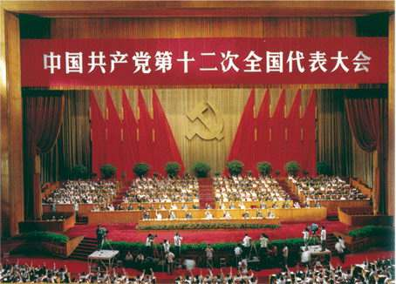
2.实行改革开放，开创、推进和发展中国特色社会主义
邓小平同志发出“走自己的道路，建设有中国特色的社会主义”的伟大号召。
Notes:
1982年

Slide 12
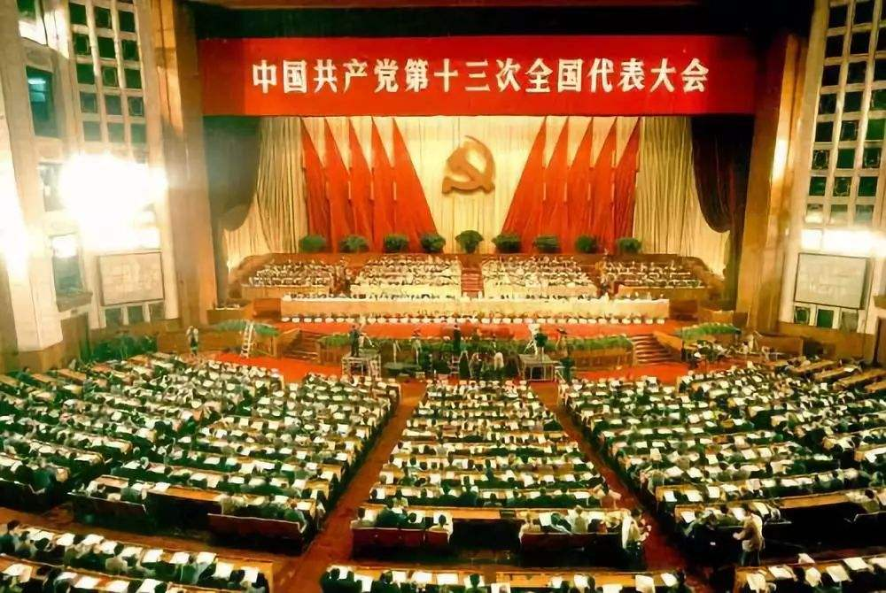
2.实行改革开放，开创、推进和发展中国特色社会主义
比较系统地阐述了社会主义初级阶段理论；
明确概括了以“一个中心、两个基本点”为主要内容的党在社会主义初级阶段的基本路线；
对我国现代化建设作出“三步走”的战略部署。
Notes:
1987年

Slide 13
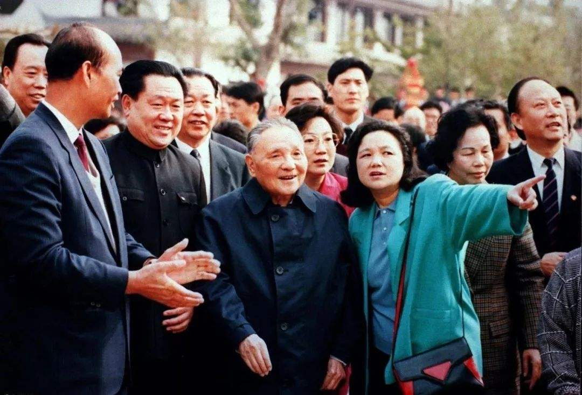
2.实行改革开放，开创、推进和发展中国特色社会主义
1992年 南方谈话
计划经济不等于社会主义，资本主义也有计划；市场经济不等于资本主义，社会主义也有市场。计划和市场都是经济手段。
基本路线要管一百年，动摇不得。
——邓小平

Slide 14
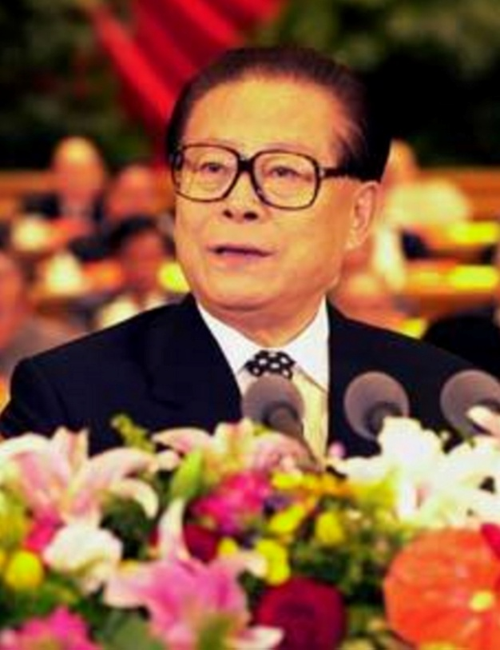
2.实行改革开放，开创、推进和发展中国特色社会主义
党的十三届四中全会以后，以江泽民同志为主要代表的中国共产党人，团结带领全党全国各族人民，坚持党的基本理论、基本路线，加深了对什么是社会主义、怎样建设社会主义和建设什么样的党、怎样建设党的认识，积累了治党治国新的宝贵经验，形成了“三个代表”重要思想。

Slide 15
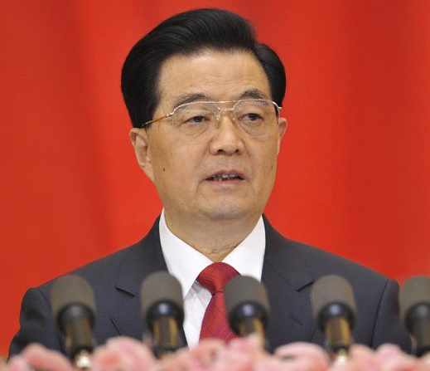
2.实行改革开放，开创、推进和发展中国特色社会主义
党的十六大以后，以胡锦涛同志为主要代表的中国共产党人，团结带领全党全国各族人民，坚持以邓小平理论和“三个代表”重要思想为指导，根据新的发展要求，深刻认识和回答了新形势下实现什么样的发展、怎样发展等重大问题，形成了科学发展观。

Slide 16
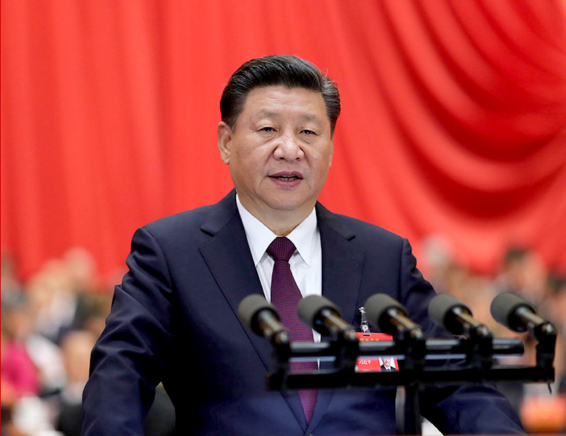
3.开辟新时代，奋力实现中华民族伟大复兴
党的十八大以来，以习近平同志为核心的党中央高举中国特色社会主义伟大旗帜，提出一系列新理念新思想新战略，出台一系列重大方针政策，推出一系列重大举措，推进一系列重大工作，推动党和国家事业发生历史性变革。

Slide 17
3.开辟新时代，奋力实现中华民族伟大复兴
全方位 开创性 成就
深层次 根本性 变革
经济建设取得重大成就
生态文明建设成效显著
全面深化改革取得重大突破
强军兴军开创新局面
民主法治建设迈出重大步伐
港澳台工作取得新进展
思想文化建设取得重大进展
全方位外交布局深入展开
人民生活不断改善
全面从严治党成效卓著

Slide 18
3.开辟新时代，奋力实现中华民族伟大复兴
发生了前所未有的变化
进入世界前列
党的面貌
国家的面貌
人民的面貌
军队的面貌
中华民族的面貌
经济实力
科技实力
国防实力
综合国力

Slide 19
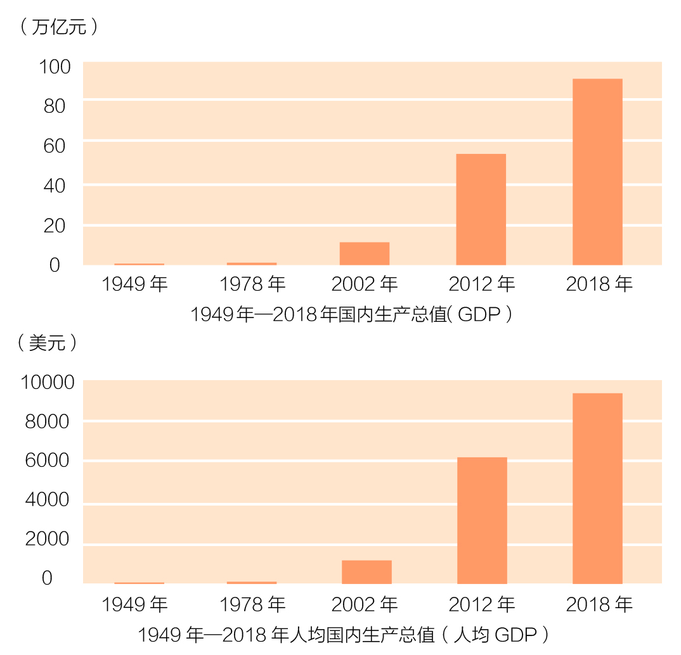
3.开辟新时代，奋力实现中华民族伟大复兴
进入新时代，我国发展站到新的历史起点上
中国经济总量
≈2.51倍日本
≈ 3.33倍德国
≈ 4.7倍英国
≈ 6.1倍意大利
≈ 7.4倍加拿大

Slide 20
3.开辟新时代，奋力实现中华民族伟大复兴
进入新时代，我国社会主要矛盾已经发生转化
人民日益增长的美好生活需要
不平衡不充分的发展

Slide 21
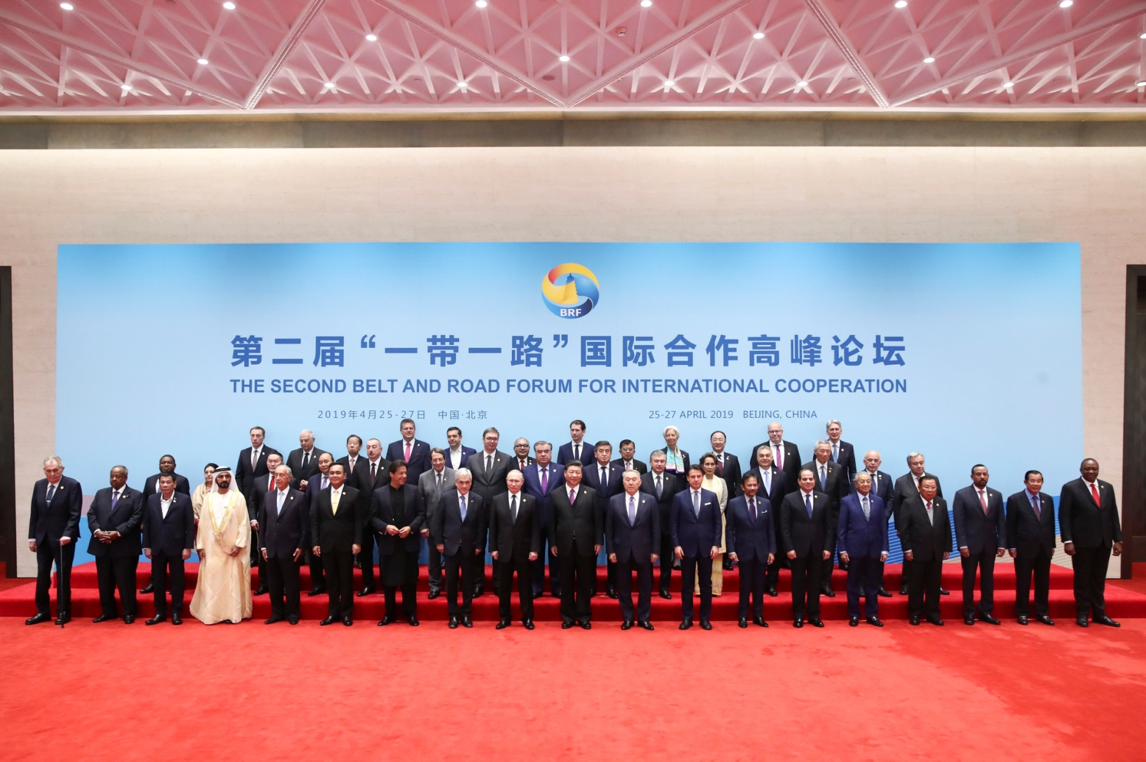
3.开辟新时代，奋力实现中华民族伟大复兴
进入新时代，中国日益走近世界舞台中央
截至2019年3月，我国已同124个国家和29个国际组织签署共建“一带一路”合作文件，“一带一路”日益成为造福各国人民的重要国际公共产品。

Slide 22
3.开辟新时代，奋力实现中华民族伟大复兴
进入新时代，我们比历史上任何时期都更加接近中华民族伟大复兴的目标
本世纪中叶
2035年
建成富强民主文明和谐美丽的社会主义现代化强国
2020年
基本实现社会主义现代化
全面建成小康社会

Slide 23
3.开辟新时代，奋力实现中华民族伟大复兴
中国特色社会主义进入新时代
意味着近代以来久经磨难的中华民族迎来了从站起来、富起来到强起来的伟大飞跃；
意味着科学社会主义在二十一世纪的中国焕发出强大生机活力，在世界上高高举起了中国特色社会主义伟大旗帜；
意味着中国特色社会主义道路、理论、制度、文化不断发展，拓展了发展中国家走向现代化的途径，给世界上那些既希望加快发展又希望保持自身独立性的国家和民族提供了全新选择，为解决人类问题贡献了中国智慧和中国方案。

Slide 24
3.开辟新时代，奋力实现中华民族伟大复兴
语
中国特色社会主义进入新时代，在中华人民共和国发展史上、中华民族发展史上具有重大意义，在世界社会主义发展史上、人类社会发展史上也具有重大意义。
——2017年10月18日，在中国共产党第十九次全国代表大会上的报告

Slide 25
二
砥砺奋进 谱写壮丽史诗

Slide 26
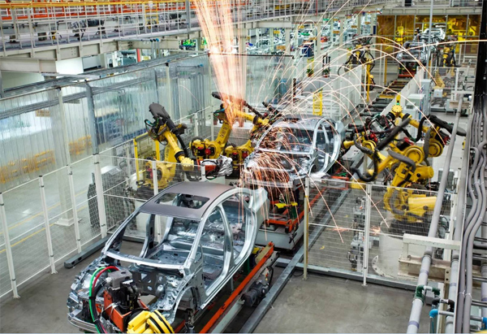
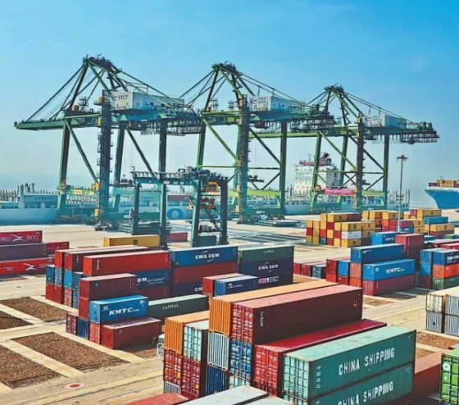
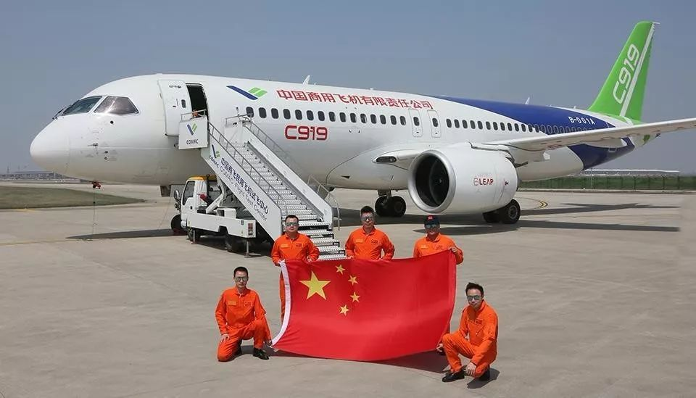
1. 经济建设创造“中国奇迹”
世界经济发展史上的奇迹
第一大货物贸易国
科技创新大国
第二大
经济体
第一大
工业国

Slide 27
1. 经济建设创造“中国奇迹”
经济总量连上新台阶
（亿元）
超过90万亿元
增长175倍
超过80万亿元
超过70万亿元
超过1万亿元
超过10万亿元
679亿元
年
人均GDP由1952年的119元升至2018年的64644元，增长约542倍

Slide 28
1. 经济建设创造“中国奇迹”
（亿元）
（亿美元）
18万亿元
超过3万亿美元
62亿元
1.08亿美元
年
年
连续13年稳居世界第一

Slide 29
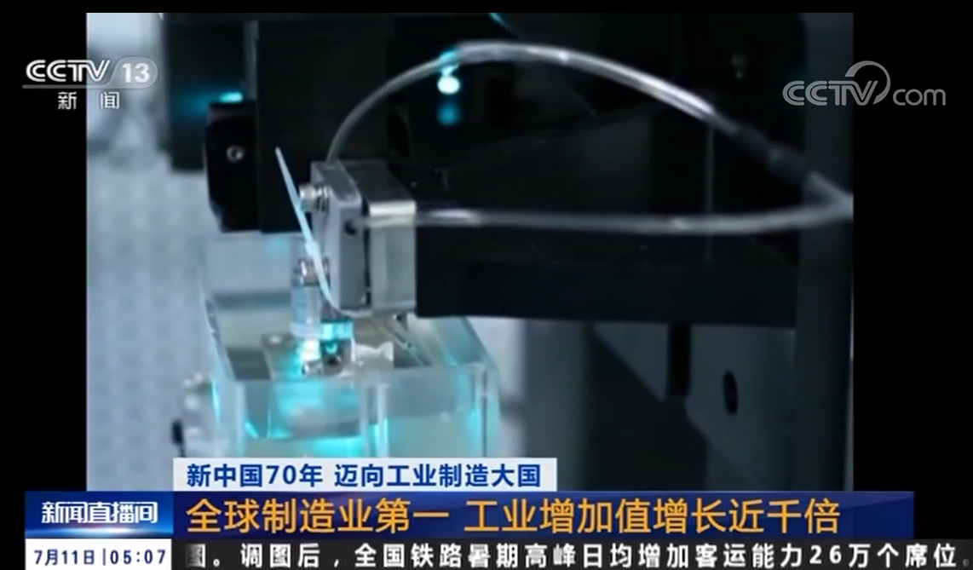
1. 经济建设创造“中国奇迹”
经济结构协调性逐步增强
门类齐全、布局合理的产业体系基本建立，“中国制造”享誉全球，工业结构由门类单一到齐全、由低端制造向中高端制造迈进。
当前，我国制造业增加值在世界占比达到20.8%。

Slide 30
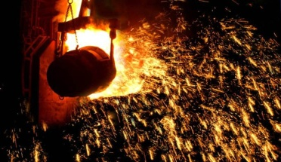
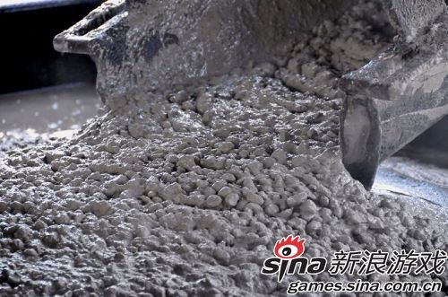
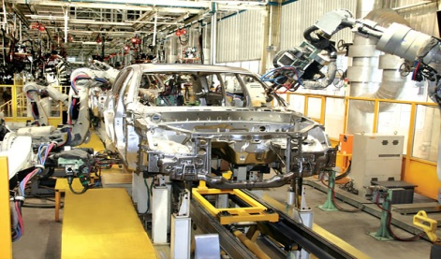
1. 经济建设创造“中国奇迹”
2013年，我国主要工业品供给实现了从严重依赖进口到满足世界需求的历史性跨越。
钢铁
（亿吨）
11.1亿吨
8503倍
水泥
年
汽车
……
220多种工业品产量居世界第一位

Slide 31
1. 经济建设创造“中国奇迹”
1952年
1978年
2013年
呈现 “一、三、二”特征
呈现“二、一、三”特征
实现了“三、二、一”结构转型
46.1%
43.9%

Slide 32
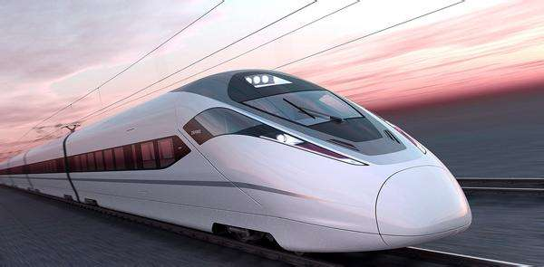
1. 经济建设创造“中国奇迹”
基础设施建设实现跨越式发展
13.1万公里
2.18万公里
5倍
1949年
2018年
铁路营业里程
高速铁路营业里程

Slide 33
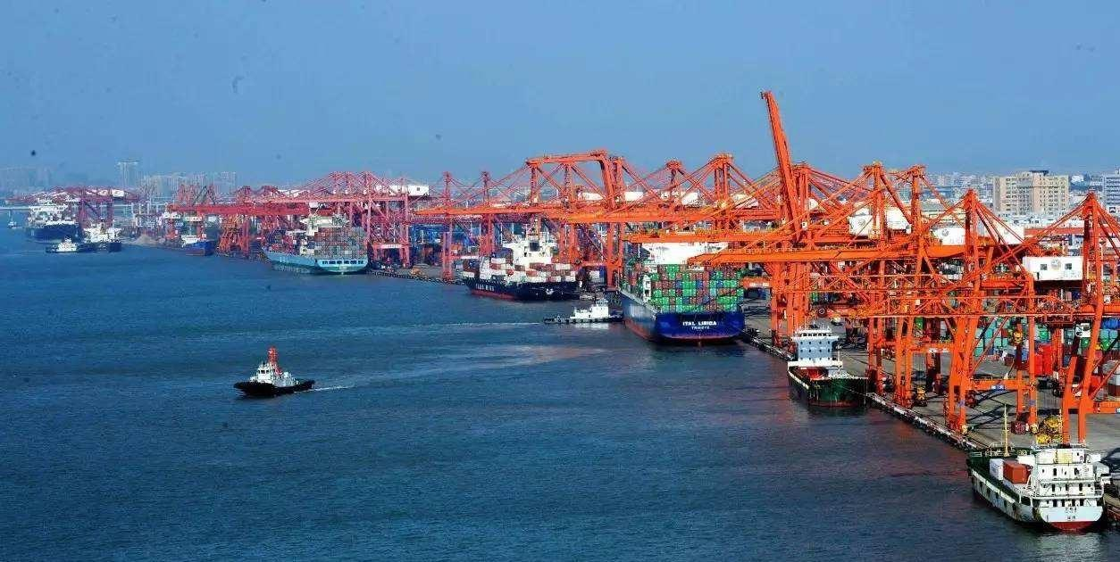
1. 经济建设创造“中国奇迹”
485万公里
中国港口
全球前十大港口中国就占了7个，港口货物和集装箱吞吐量已经连续16年位居世界第一，有8个港口吞吐量进入世界前20强。
59倍
8.1万公里
1949年
2018年
公路里程

Slide 34
1. 经济建设创造“中国奇迹”
科技事业稳步向前不断取得新突破
我国自2013年起成为世界第二大研发经费投入国
全社会研究与试验发展经费支出
19657亿元
55.4倍
1995年
2018年

Slide 35
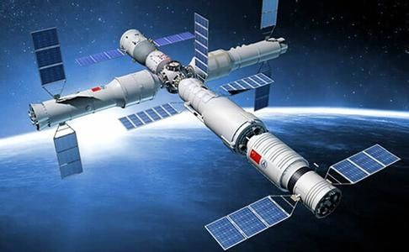
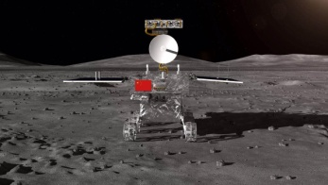
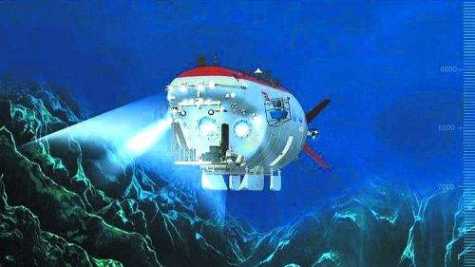
1. 经济建设创造“中国奇迹”
载人航天
探月工程
量子科学
深海探测
超级计算
卫星导航
创新驱动发展战略成效不断显现

Slide 36
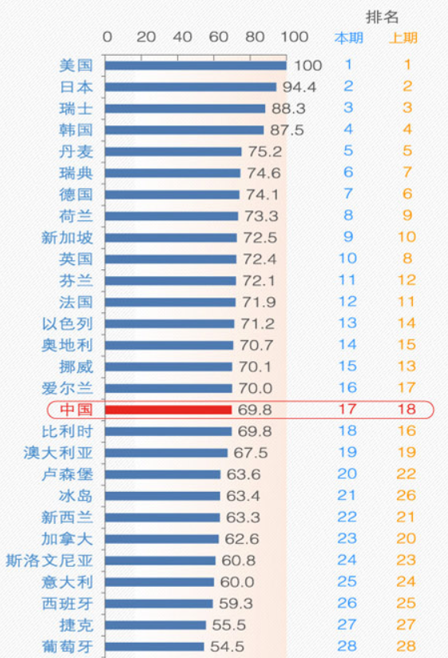
1. 经济建设创造“中国奇迹”
我国科技进步贡献率
57.5%
52.2%
国家创新能力排名从2012年的第二十位升至2017年的第十七位
2012年
2017年
数据来源《国家创新指数报告2016-2017》

Slide 37
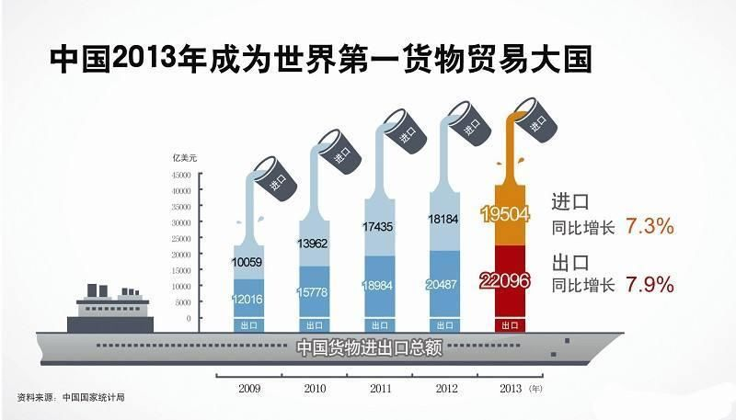
1. 经济建设创造“中国奇迹”
对外开放成就举世公认
2013年货物进出口总额突破4万亿美元，占世界的比重上升至11.0%，超过美国跃居世界第一位。

Slide 38
1. 经济建设创造“中国奇迹”
中国的发展不仅让中国人民受益，对世界经济增长的贡献率也在提升。
1978年我国GDP居世界第十一位
2007年超过德国，居世界第三位
2010年超过日本，成为世界第二大经济体
中国对世界经济增长的贡献率
2013年以来 | 2017年
30%左右 | 34.6% （约为美国的两倍）
始终居世界第一位

Slide 39
1. 经济建设创造“中国奇迹”
中国经济
体量大
潜力好
底子实
质量高
韧性足

Slide 40
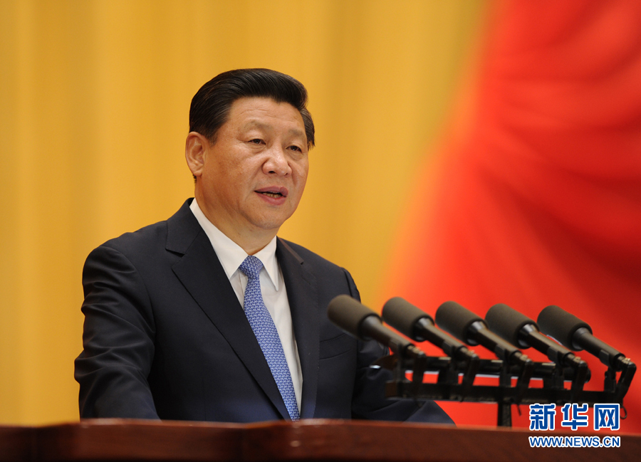
2. 政治发展道路越走越宽广
人民代表大会制度日益完善焕发出新的活力

Slide 41
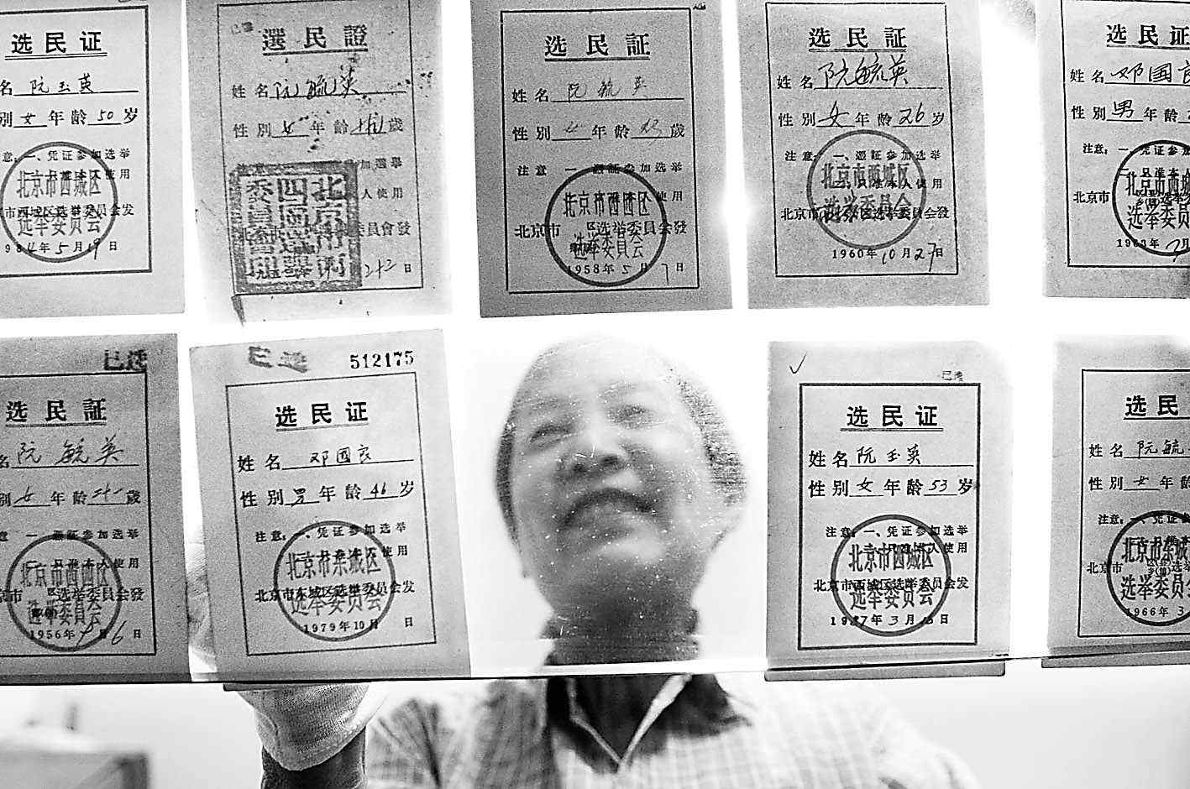
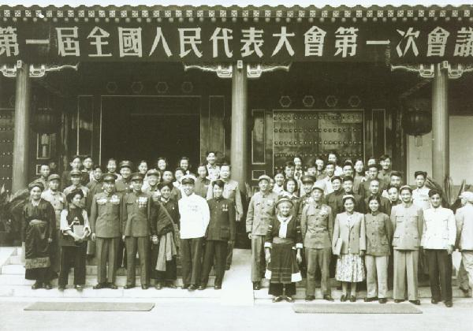
2. 政治发展道路越走越宽广
1953年，中国老百姓第一次领到选民证，参加人民代表选举。投票率达到85.88%，近3亿人参加选举
1954年9月召开的一届全国人大一次会议，制定颁布了经由1.5亿人参加讨论的《中华人民共和国宪法》

Slide 42
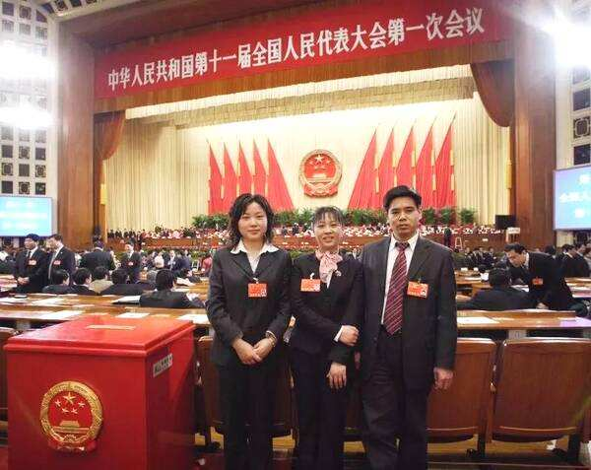
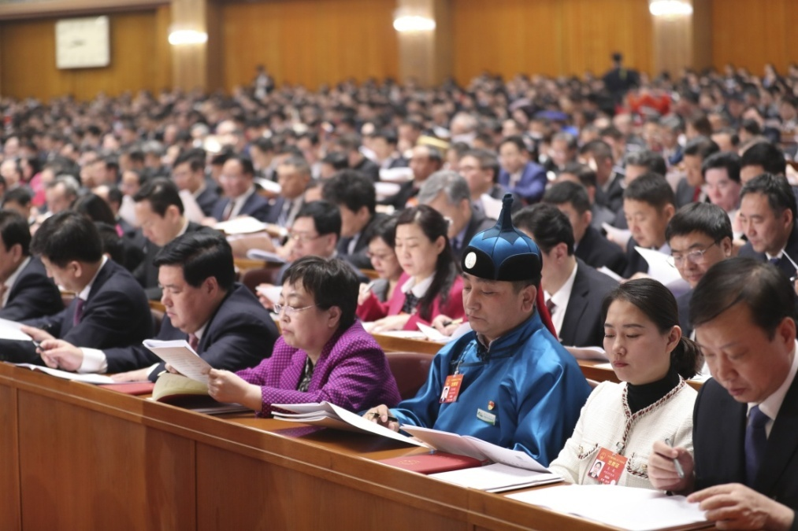
2. 政治发展道路越走越宽广
十一届全国人大代表中，首次有了农民工代表，一线工人和农民代表也大幅增加，每个少数民族都有自己的代表
党的十八大以来5年间，人大代表共提出议案2366件、建议4.14万件

Slide 43
2. 政治发展道路越走越宽广
人民政协制度效能独特优势日益彰显
人民政协制度
广泛性
民主性
科学性
优越性
是我国基本政治制度
是中国共产党、中国人民和各民主党派、无党派人士的伟大政治创造
是从中国土壤中生长出来的新型政党制度

Slide 44
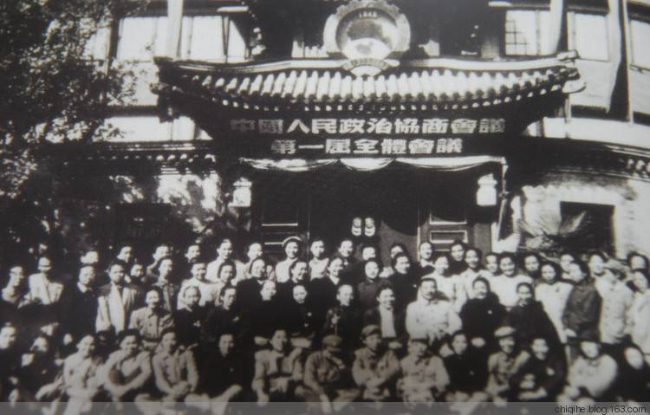
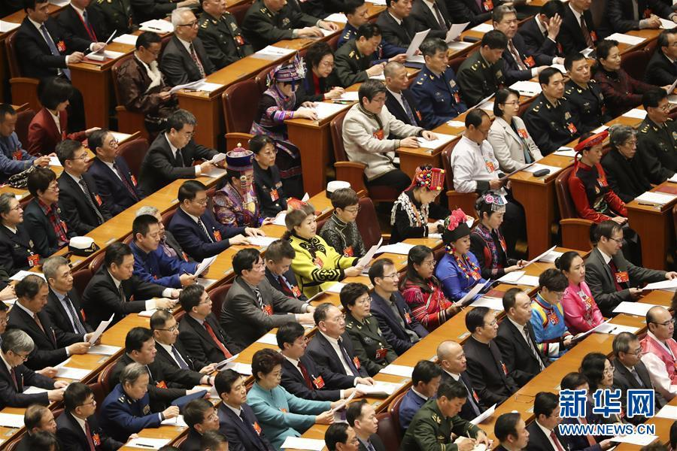
2. 政治发展道路越走越宽广
1949年，人民政协与新中国一同诞生，并开创了中国共产党执政、民主党派参政的民主新局面
改革开放40多年间，全国政协提案总数达13.7万件

Slide 45
2. 政治发展道路越走越宽广
民族区域自治制度为各族人民当家作主提供保障
中国境内各民族一律平等，在建立单一制统一的多民族国家的同时，各少数民族聚居地区实行民族区域自治，设立自治机关行使自治权。
作为解决中国民族问题的一项政治制度，“民族区域自治”写进了1954年宪法及以后的每一部宪法。

Slide 46
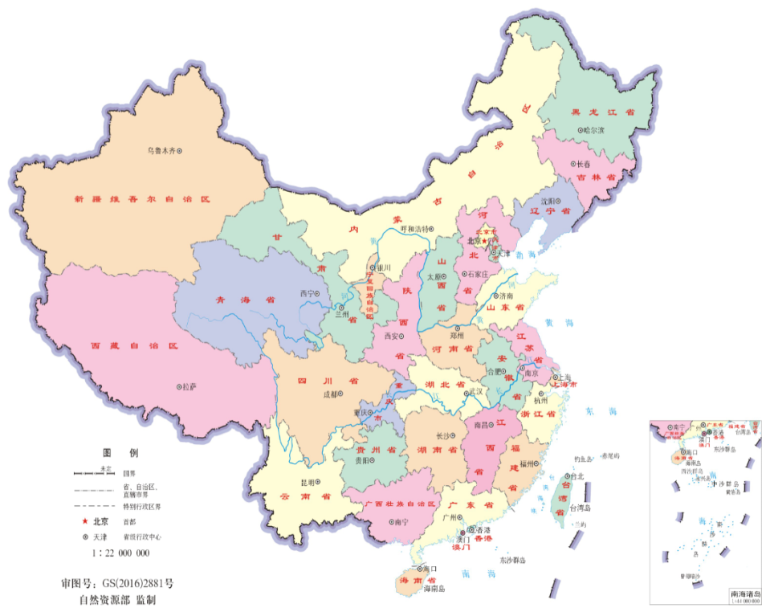
2. 政治发展道路越走越宽广
1955年建立新疆维吾尔自治区
1947年建立内蒙古自治区
目前，我国55个少数民族中有44个实行了民族区域自治，建立了155个民族自治地方。
1958年建立
宁夏回族自治区
1965年建立西藏自治区
1958年建立广西僮族自治区
（1965年改名为广西壮族自治区）

Slide 47
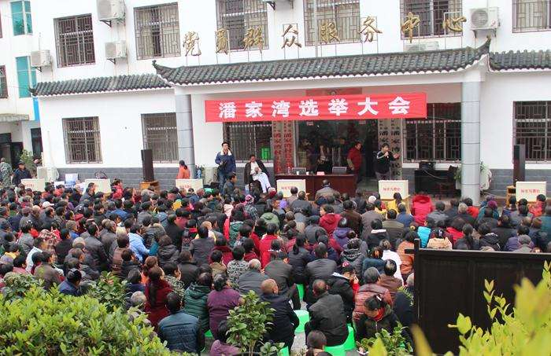
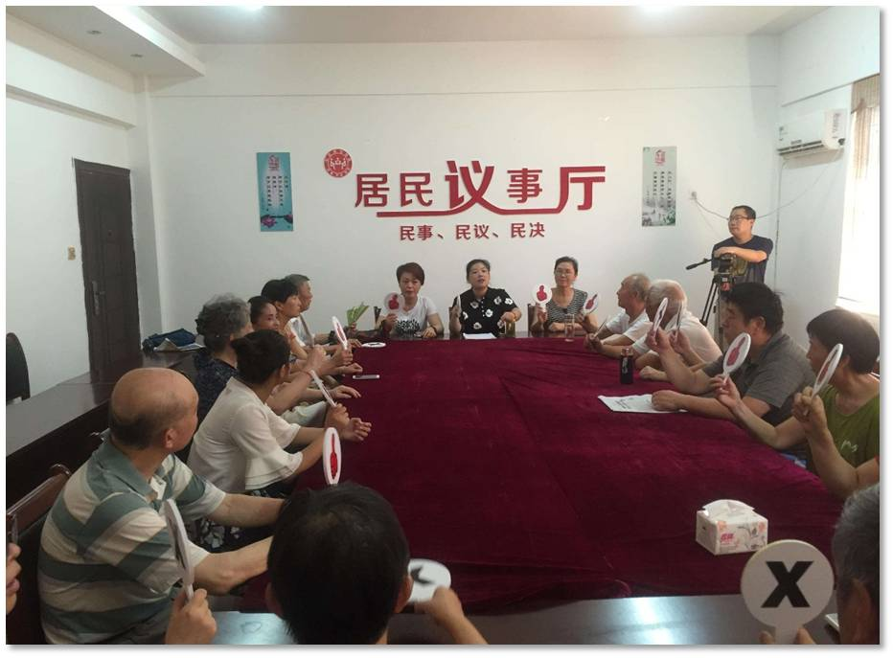
2. 政治发展道路越走越宽广
基层民主自治不断迈出实质性步伐
广大城乡群众依法直接行使民主选举、民主决策、民主管理和民主监督的权利，对所在基层组织的公共事务和公益事业实行民主自治，已经成为当代中国最直接、最广泛的民主实践。

Slide 48
2. 政治发展道路越走越宽广
中国特色协商民主向广泛、多层、制度化发展
中国特色协商民主
政党协商有作为
政府协商有进展
政协协商有创新
立法协商有亮点
基层协商有推进
社会协商有探索

Slide 49
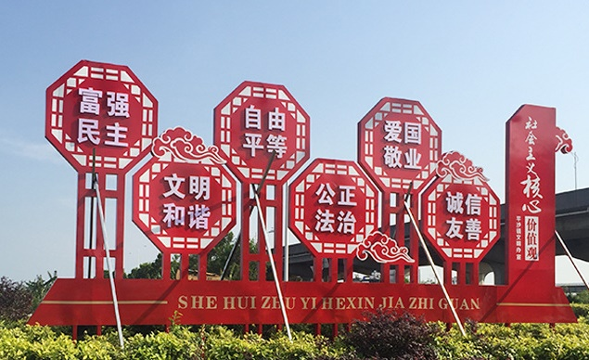
3. 社会主义文化繁荣兴盛
核心价值观凝心聚力
核心价值观承载着一个民族、一个国家的精神追求，是最持久、最深层的力量。

Slide 50
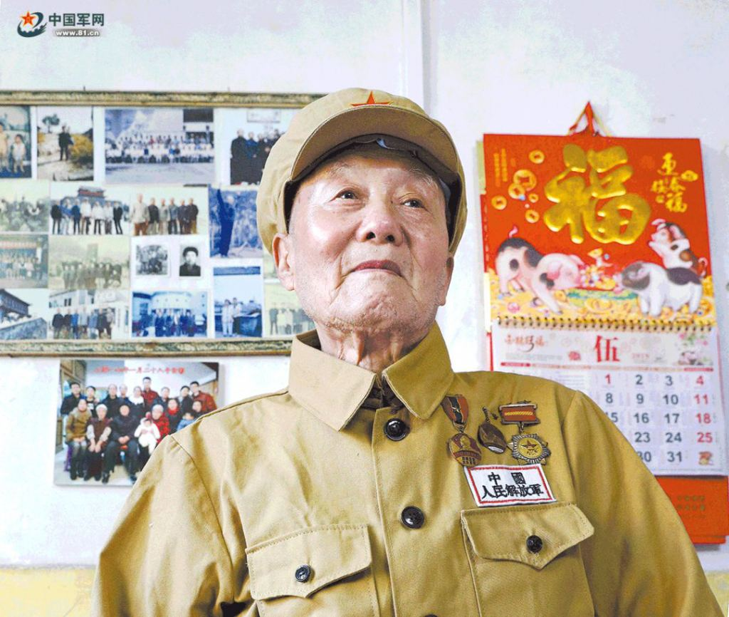
3. 社会主义文化繁荣兴盛
人民有信仰，国家有力量，民族有希望。
廖俊波
张富清

Slide 51
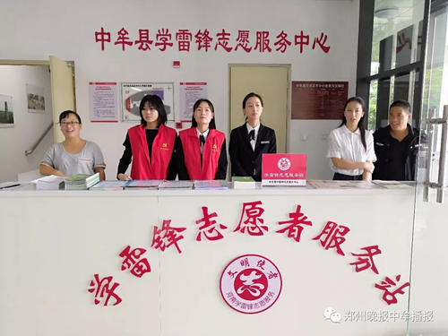
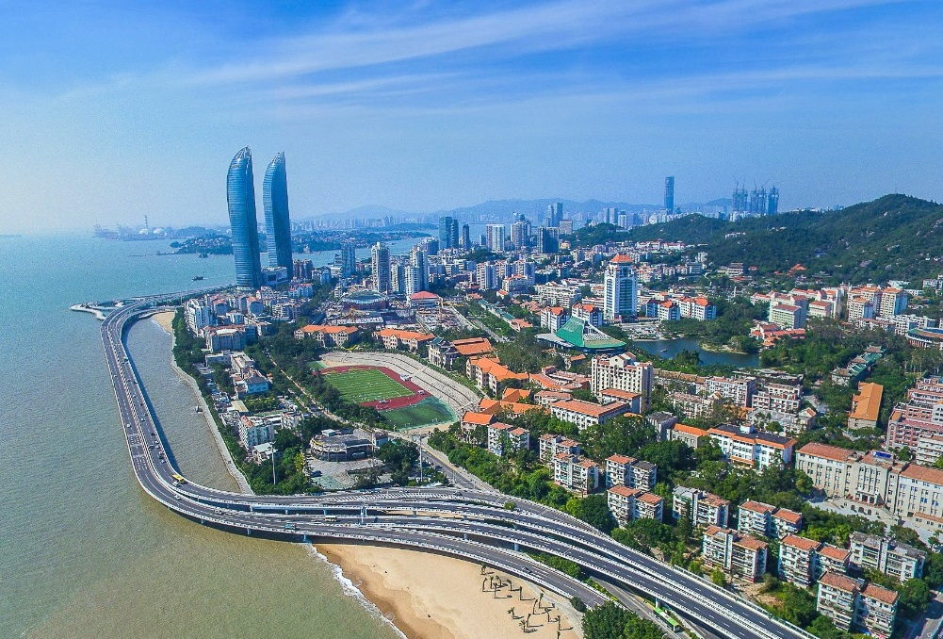
3. 社会主义文化繁荣兴盛
学雷锋志愿服务
全国十大文明城市——厦门
文明家庭

Slide 52
3. 社会主义文化繁荣兴盛
中华优秀传统文化创造性转化、创新性发展
中华优秀传统文化是中华民族的突出优势，
是我们在世界文化激荡中站稳脚跟的根基。

Slide 53
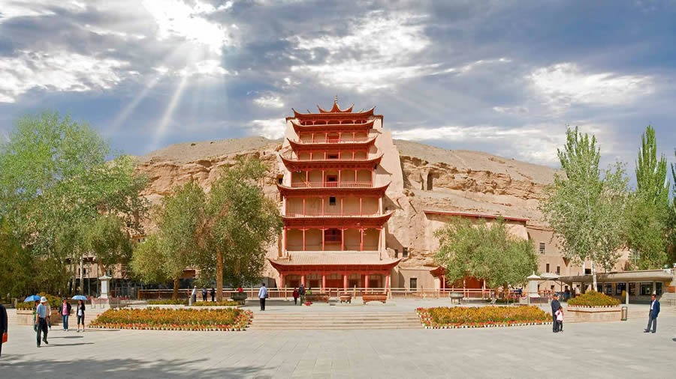
3. 社会主义文化繁荣兴盛
截至2017年9月，我国现有不可移动文物76.7万处，非物质文化遗产资源87万项。
荣昌夏布折扇
敦煌莫高窟

Slide 54
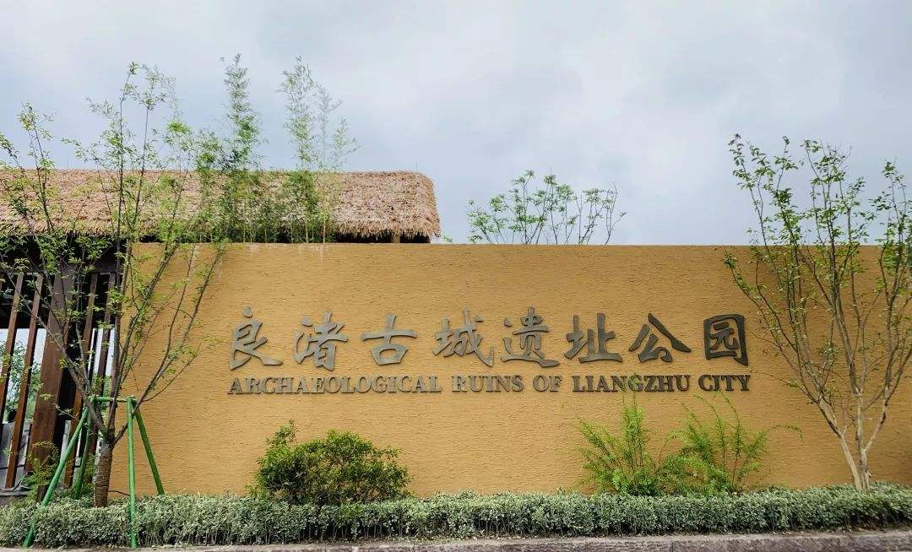
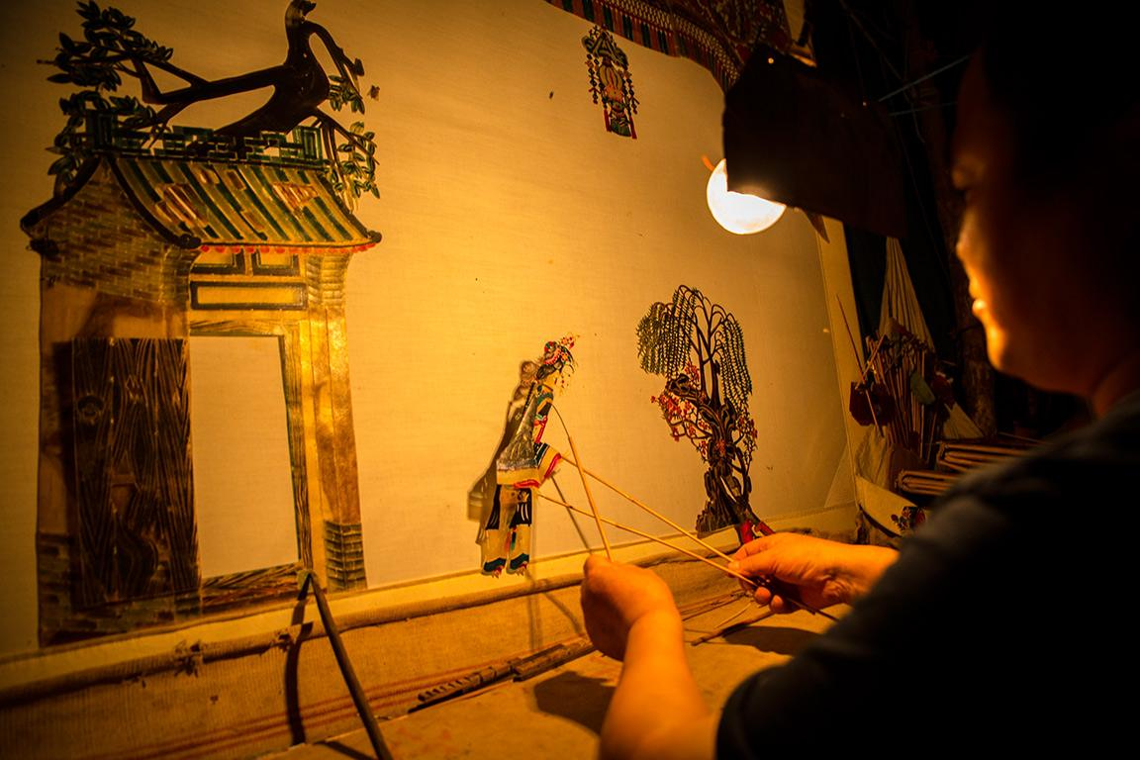
3. 社会主义文化繁荣兴盛
目前，55项遗产列入《世界遗产名录》，位居世界第一。
39项遗产列入人类非物质文化遗产代表作名录，位居世界第一。
良渚古城遗址公园
皮影戏

Slide 55
3. 社会主义文化繁荣兴盛
让收藏在禁宫里的文物、陈列在广阔大地上的遗产、书写在古籍里的文字都活起来。

Slide 56
3. 社会主义文化繁荣兴盛
传承发展中华优秀传统文化的特色实践遍地开花
苏州园林
贵州苗绣

Slide 57
3. 社会主义文化繁荣兴盛
文化事业和文化产业蓬勃发展
类别 | 1949年 | 2018年
公共图书馆 | 55个 | 3176个
文化馆站 | 896个 | 44464个
博物馆 | 21个 | 4918个
自2008年起，全国文化、文物系统博物馆、纪念馆开始向社会免费开放。

Slide 58
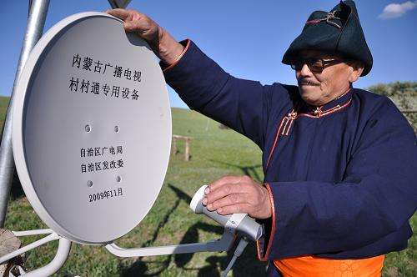
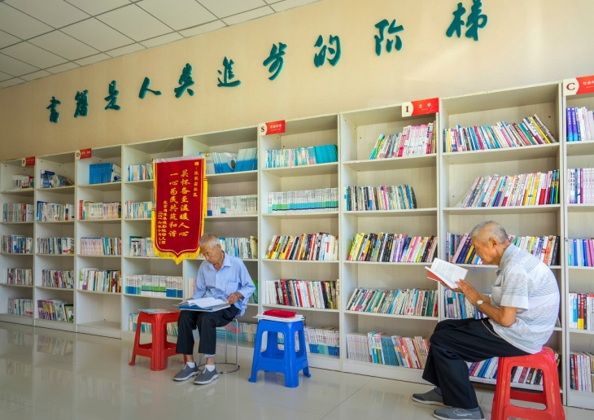
3. 社会主义文化繁荣兴盛
公共文化服务能力和普惠水平不断提高，群众性文化活动日益丰富。
广播电视村村通
农家书屋
文化信息资源共享

Slide 59
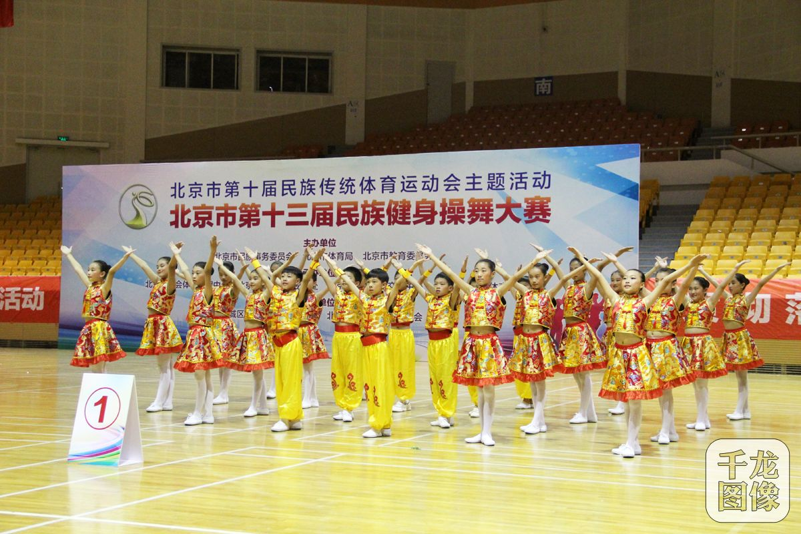
3. 社会主义文化繁荣兴盛
中央
省
六级
公共文化服务体系
市
县
乡
全国群众文化机构每年开展活动近200万次，服务群众近6亿人次。
村

Slide 60
3. 社会主义文化繁荣兴盛
经过改革开放40多年的发展，我国文化产业从无到有，不断成长壮大。
1979年，广州东方宾馆开设国内第一家音乐茶座，成为新中国文化市场兴起标志
2002年，党的十六大报告厘清文化事业和文化产业的关系，双轮驱动的文化体制改革拉开序幕

Slide 61
3. 社会主义文化繁荣兴盛
（亿元）
38737亿元
（亿元）
8.93万亿元
10.3倍
8.2%
年
年

Slide 62
3. 社会主义文化繁荣兴盛
党的十八大以来，我国电影产业不断发展。
（亿元）
609亿元
市场占比超过62%
378.97亿元
全国银幕总数稳居世界首位

Slide 63
3. 社会主义文化繁荣兴盛
互联网+文化
网络
演出
网络
动漫
网络
视频
网络
文学
网络
音乐
网络
游戏
2017年
7990亿元
全国规模以上文化信息传输服务业营业收入
11891亿元
全国规模以上文化创意和设计服务业营业收入

Slide 64
3. 社会主义文化繁荣兴盛
文化走出去步伐不断加快
美国
（亿美元）
中国香港
1023.8亿美元
我国文化
产品出口
前五大市场
荷兰
5.5倍
合计占59.6%
英国
日本
年

Slide 65
3. 社会主义文化繁荣兴盛
（亿美元）
162.8亿美元
55.4亿美元
年

Slide 66
3. 社会主义文化繁荣兴盛
国外学习、使用汉语的人数越来越多，已超过1亿人。走近世界舞台中央的中国，越来越有话语权，越来越有“听众”。

Slide 67
4. 让百姓有更多获得感
年夜饭的变迁

Slide 68
4. 让百姓有更多获得感
学有所教
我国教育总体发展水平进入世界中上行列
2017年
小学学龄儿童净入学率达99.9%
初中阶段毛入学率为103.5%
九年义务教育巩固率达93.8%
15岁及以上人口平均受教育年限达到9.6年
劳动年龄人口平均受教育年限达到10.5年
高等教育毛入学率达42.7%
职业教育每年为各行各业输送近1000万技术技能人才

Slide 69
4. 让百姓有更多获得感
一批以“中国特色、世界一流”为核心的世界一流大学和一流学科正在逐步形成

Slide 70
4. 让百姓有更多获得感
劳有所得
党和政府审时度势，及时调整就业政策并逐步完善就业管理体制，就业困难局面得到有效化解。
计划经济时代
20世纪90年代
党的十八大以来
统包统配
劳动者自主择业、市场调节就业、政府促进就业
劳动者自主就业、市场调节就业、政府促进就业和鼓励创业

Slide 71
4. 让百姓有更多获得感
（亿人）
7.76亿人
（元）
25974元
增加3.75亿人
22.8倍
4.01亿人
年
年
我国已经形成世界上人口最多的中等收入群体

Slide 72
4. 让百姓有更多获得感
病有所医
城乡居民大病保险推进实施
城镇职工基本医疗保险
疾病应急救助制度全面建立
参保人数
超过13亿人
2012年至今，大病保险已累计赔付资金超过3000亿元
城镇居民基本医疗保险
新型农村合作医疗

Slide 73
4. 让百姓有更多获得感
医疗卫生机构总数达99.7万个
医疗卫生机构床位840万张
卫生技术人员达952.9万人
居民人均预期寿命从新中国成立前的35岁上升到77岁
孕产妇死亡率从1500/10万下降到18.3/10万
婴儿死亡率从200‰下降到6.1‰

Slide 74
4. 让百姓有更多获得感
老有所养
根据联合国的划分标准，当一个国家或地区65岁及以上老年人口数量占总人口比例超过7%时，则意味着这个国家或地区进入老龄化。
1999年
1999年到2017年
2017年
我国65岁及以上老年人口占总人口比例首次超过7%
60岁以上老年人口净增1.1亿
新增老年人口超过1000万

Slide 75
4. 让百姓有更多获得感
全国各类养老服务机构和设施16.38万个
各类养老服务床位746.3万张
全国养老机构以内设医疗机构、签约服务等不同形式提供医疗服务的比例达到93%
高龄津贴制度已实现全国省级层面全覆盖

Slide 76
4. 让百姓有更多获得感
住有所居
近5年来，我国棚户区住房改造2600多万套，农村危房改造1700多万户，上亿人喜迁新居。

Slide 77
4. 让百姓有更多获得感
住宅小区绿化率、社区文化等逐渐成为居住的重要标准
居者忧其屋
居者有其屋
居者优其屋

Slide 78
4. 让百姓有更多获得感
弱有所扶
70年来
我国贫困人口从占世界总数的40%左右减少到1660万人
7亿多贫困人口成功脱贫，占同期全球减贫人口总数的70%以上
成为全球最早实现联合国千年发展目标中减贫目标的发展中国家

Slide 79
4. 让百姓有更多获得感
目前，全国76.9万名留守儿童中
89.5%落实了监护责任
登记落户12.5万名
1.2万名返校复学

Slide 80
4. 让百姓有更多获得感
全国初步形成农村养老服务供给格局
以家庭赡养为基础
养老机构和互助幸福院为依托
农村老年协会参与
乡镇敬老院托底保障

Slide 81
4. 让百姓有更多获得感
近5年来
超过500万贫困残疾人摆脱贫困
残疾人“两项补贴”制度在全国范围内实现全覆盖
2100万人次残疾人从中受益

Slide 82
5. 生态文明建设进入快车道
战略地位不断提升
20世纪70年代
1973年，第一次全国环境保护会议召开。
自此，我国初步形成了涵盖中央、省、地市三级环保组织网络，污染防治工作也有计划地全面开展起来。
1972年，中国派出代表团参加联合国人类环境会议

Slide 83
5. 生态文明建设进入快车道
改革开放新时期
21世纪初期
一系列重大环保举措相继实施
提出了建设生态文明的战略，放到与经济、政治、文化、社会建设同等重要的位置，作为全面建设小康社会的目标之一。
把保护环境确立为基本国策
设立国家环境保护局
颁布环境保护法

Slide 84
5. 生态文明建设进入快车道
党的十八大以来
把生态文明建设纳入中国特色社会主义“五位一体”总体布局
以习近平同志为核心的党中央把建设美丽中国摆在前所未有的高度
把坚持人与自然和谐共生纳入新时代坚持和发展中国特色社会主义基本方略
把绿色发展作为新发展理念
把污染防治纳入三大攻坚战
以最坚定的决心、最严格的制度、最有力的举措，推动我国生态文明建设不断迈上新台阶。

Slide 85
5. 生态文明建设进入快车道
法律法规不断完善
保护生态环境必须依靠制度、依靠法治
惩处不得力
体制不健全
制度不严格
法治不严密
执行不到位
生态环境保护中存在的突出问题
充分发挥法治的保障作用

Slide 86
5. 生态文明建设进入快车道
改革开放40多年来
制定环保法律13部
资源保护与管理法律20余部
生态环保行政法规30余部
基本形成了以环境保护法为主导，覆盖大气、水、土壤、核安全等方面的法律法规体系。

Slide 87
5. 生态文明建设进入快车道
党的十八大以来
相继出台
《关于加快推进生态文明建设的意见》
《生态文明体制改革总体方案》
制度的生命力在于执行

Slide 88
5. 生态文明建设进入快车道
环境质量不断改善
天更蓝，“气质”提升
自2013年我国实施《大气污染防治行动计划》以来，环境空气质量形势总体向好，达标城市数和优良天数有所增加。

Slide 89
5. 生态文明建设进入快车道
水更清，黑臭少了
全面推行河长制
保护水资源
防治水污染
改善水环境
修复水生态

Slide 90
5. 生态文明建设进入快车道
地更绿，人进沙退
70年来，我国先后实施了三北防护林体系建设、退耕还林还草等重点工程，广泛开展全民义务植树，扎实推进社会造林。
沙漠变绿洲、荒原变林海——塞罕坝机械林场

Slide 91
5. 生态文明建设进入快车道
70年来，我们一直为建设一个山川秀美的新中国而不懈努力；
展望未来，美丽中国的图景更加令人憧憬。

Slide 92
三
深刻启示 引领前行之路

Slide 93
1.中国特色社会主义是党和人民胜利前进的光辉旗帜，是国家富强、民族振兴、人民幸福的必由之路
道路决定命运，道路就是党的生命
世界社会主义五百年波澜壮阔的历史进程告诉我们
中国特色社会主义是科学社会主义理论逻辑和中国社会发展历史逻辑的辩证统一，是历史的结论、人民的选择。

Slide 94
1.中国特色社会主义是党和人民胜利前进的光辉旗帜，是国家富强、民族振兴、人民幸福的必由之路
始终坚持了
不论
怎么改革
怎么开放
中国特色社会主义道路
中国特色社会主义理论体系
中国特色社会主义制度
中国特色社会主义文化
中国特色社会主义

Slide 95
1.中国特色社会主义是党和人民胜利前进的光辉旗帜，是国家富强、民族振兴、人民幸福的必由之路
中国特色社会主义，既是当代中国大踏步赶上时代、引领时代发展的康庄大道，又是我们开辟未来的根本保证。
新中国成立
70周年
全面建成
小康社会
中国共产党
成立100周年
2019年
2020年
2021年

Slide 96
1.中国特色社会主义是党和人民胜利前进的光辉旗帜，是国家富强、民族振兴、人民幸福的必由之路
坚持和发展中国特色社会主义是一篇大文章，我们这一代共产党人的任务就是继续把这篇大文章写下去。

Slide 97
1.中国特色社会主义是党和人民胜利前进的光辉旗帜，是国家富强、民族振兴、人民幸福的必由之路
自成立之日起，中国共产党就以实现中国人民当家作主和中华民族伟大复兴为己任，进行艰苦卓绝的革命斗争。
中国共产党第一次全国代表大会会址

Slide 98
2.中国共产党是中华民族的脊梁，是中国人民的主心骨，是我们各项事业取得胜利的根本保障
中国共产党带领人民在一片腥风血雨中，终于彻底推翻了帝国主义、封建主义、官僚资本主义三座大山，建立了人民当家作主的新中国，亿万中国人民从此成为国家和社会的主人。

Slide 99
2.中国共产党是中华民族的脊梁，是中国人民的主心骨，是我们各项事业取得胜利的根本保障
我们党在不同历史时期，总是根据人民意愿和事业发展需要，提出富有感召力的奋斗目标，团结带领人民为之奋斗。

Slide 100
3.改革开放是一场新的伟大革命，是发展中国、赢得主动、走向世界、面向未来的根本途径和强大动力
40多年伟大实践雄辩地证明，改革开放是
决定当代中国命运的关键抉择
当代中国发展进步的活力之源
实现中华民族伟大复兴的必由之路
党和人民事业大踏步赶上时代的重要法宝
一条正确之路
一条强国之路
一条富民之路

Slide 101
3.改革开放是一场新的伟大革命，是发展中国、赢得主动、走向世界、面向未来的根本途径和强大动力
改革开放这场中国的第二次革命，不仅深刻改变了中国，也深刻影响了世界!

Slide 102
4.人民群众是国家和社会的主人，是历史的创造者，是推动社会历史前进的决定性力量
波澜壮阔的中华民族发展史是中国人民书写的
博大精深的中华文明是中国人民创造的
历久弥新的中华民族精神是中国人民培育的
中华民族迎来了从站起来、富起来到强起来的伟大飞跃是中国人民奋斗出来的

Slide 103
4.人民群众是国家和社会的主人，是历史的创造者，是推动社会历史前进的决定性力量
时代是出卷人，
我们是答卷人，
人民是阅卷人。

Slide 104
延伸阅读篇目推荐
《关于坚持和发展中国特色社会主义的几个问题》
习近平，《求是》2019年第7期
《探寻70年伟大成就的密码》
刘光明，《经济日报》2019年5月28日
《70年，感天动地奋斗史》
叶晓楠、徐蕾等，人民网2019年3月5日
《中国共产党为什么成功？》
谢春涛，人民网2016年7月4日

Slide 105
思 考 题
1. 新中国成立70年来，我国取得了哪些举世瞩目的成就？
2. 是什么促成了“中国奇迹”，是什么催生了“中国震撼”？

